Slide 1
Дослідження економічного впливу локалізації
Олександр Шепотило, Астонський університет, Старший економіст, Центр аналітики зовнішньої торгівлі Trade+ при Київській школі економіки,
Олексій Грибановський,Старший дата-аналітик Центру вдосконалення закупівель KSE institute

Slide 2
У разі заборони чи обмеження продажу в Prozorro імпортної продукції машинобудування ВВП впаде на 0,52-0,57%

Slide 3
Заборона імпорту в деяких секторах машинобудівної продукції матиме негативний вплив на ВВП у розмірі – 4.66%, заборона лише в Prozorro – 0.57%
Сектор КВЕД/ISIC Rev4.* | Назва сектору | Сценарій 1 Вплив на ВВП заборони імпорту продукції машинобудування в певних секторах, %** | Сценарій 2 Вплив на ВВП парлементської версії заборони продажу імпортного машинобудування в Prozorro, %*** | Сценарій 3 Вплив на ВВП урядової версії обмеження продажу імпортного машинобудування в Prozorro, %****
C27 | Виробництво електричного устатковання | -0.58
C28 | Виробництво машин і устатковання, н.в.і.у. | -3.08
C29 | Виробництво автотранспортних засобів, причепів і напівпричепів | -1.9
C29 без легкових автомобілів | Ми прибрали із сектору С29 імпорт легкових автомобілів, який в 2017 році зайняв приблизно половину всього імпорту в секторі | -0.96
C30 | Виробництво інших транспортних засобів | -0.13
ВСЬОГО |  | -5.6
ВСЬОГО (без авто) |  | -4.66 | -0.573 | -0.527
* Із секторів машпродукії ми не не брали до розрахунків С29 (Комп’ютерна техніка)
та обчислили Сектор С29 без врахування лекових автомобілів. Це було зроблено з метою максимально наблизити дані із таблиці витрати-випуск Укрстату до списку товарів машпродукції, які пропонується підтримувати
** Детальні Розрахунки у Додатку А
*** Вплив на Prozorro відповідає частці публічного сектору в загальному імпорті машбуду – близько 12.8%
**** У разі обмеження імпорту через цінову преференцію вітчизняному (локалізованому) виробнику імпорт зменшиться на 92% (Детальні розрахунки в Додатку Б).

Slide 4
Що оцінювали, як рахували та який результат отримали
Вплив обмеження імпорту на ВВП, до якого може призвести впровадження локалізації.
Сценарій 1
Сценарій 2
Сценарій 3
Обмеження всього імпорту в секторах Виробництво: електричного устатковання, машин і устатковання, автотранспортних засобів, причепів і напівпричепів (не включаючи автомобілі)
Локалізація в публічних закупівлях за прикладом законопроекту
Локалізація в публічних закупівлях за прикладом урядової ініціативи

Slide 5
Що оцінювали, як рахували та який результат отримали
Порахували елестичність в певних секторах економіки, які відносять до машинобудування, щоб оцінити, як, при збільшенні тарифних бар’єрів, зменшується (реагує) імпорт
Порахували вплив на ВВП за умови зупинки (заборони імпорту машинопродукції у відповідних секторах
Порахували частку закупівель машинбудівної продукції в Prozorro
Як рахували
Використали гравітаційну модель. Див Додаток А
Використали підхід Костінота та Родрігеса-Клєра (2014) для обчислення ефектів добробуту від переходу від поточного статусу до повних обмежень на імпорт
Привели оцінку у відповідність із часткою, яку замають закупівлі у публічному секторі (Prozorro), на який може бути розповсюджений експеримент
Який результат
отримали
Еластичність в 4 секторах коливається від 1.7 до 2.7 (тобто на 1% збільшення ціни імпорту буде відповідне зменшення об’ємів імпорту) . Див Додаток Б
Вплив на ВВП у відповідних секторах буде негативним і складе -4.66%
На Prozorro припадає близько 12.3% ринку кінцевого і проміжного споживання машпродукції, тому втрати для ВВП складуть відповідно до 0.57%

Slide 6
Обмеження імпорту негативно впливає на ВВП, оскільки знижує пропозицію продукції і піднімає ціни. Всі користувачі продукції - втрачають
ТОП-10 секторів економіки, які найбільше залежать від імпортної продукції машинобудування у власній виробничій діяльності
Сектор | Використання машпродукції іншими секторами для цілей власного виробництва | Зокрема імортна машпродукція для цілей власного виробництва | Відповідно часта імпорту в проміжному споживанні
Сільське, лісове та рибне господарство | 29 327.00 ₴ | 26 890.00 ₴ | 92%
Металургійне виробництво | 7 829.00 ₴ | 7 009.00 ₴ | 90%
Виробництво електричного устатковання | 6 340.00 ₴ | 5 592.00 ₴ | 88%
Добування металевих руд, інших корисних копалин та розроблення кар'єрів; надання допоміжних послуг у сфері добувної промисловості та розроблення кар'єрів | 8 578.00 ₴ | 7 141.00 ₴ | 83%
Постачання електроенергії, газу, пари та кондиційованого повітря | 3 315.00 ₴ | 2 757.00 ₴ | 83%
Виробництво машин і устатковання, не віднесених до інших угруповань | 11 658.00 ₴ | 9 685.00 ₴ | 83%
Оптова та роздрібна торгівля; ремонт автотранспортних засобів і мотоциклів (включаючи націнку торгівлі) | 20 309.00 ₴ | 16 744.00 ₴ | 82%
Виробництво харчових продуктів; напоїв та тютюнових виробів | 13 395.00 ₴ | 10 850.00 ₴ | 81%
Телекомунікації (електрозв'язок) | 1 660.00 ₴ | 1 311.00 ₴ | 79%
Виробництво комп'ютерів, електронної та оптичної продукції | 4 660.00 ₴ | 3 641.00 ₴ | 78%

Slide 7
Ініціативи парламенту і уряду по підтримці власного машинобудування в сфері публічних закупівель
Парламент (Сценарій 2)
Уряд (Сценарій 3)
Проект Закону про внесення змін до Закону України "Про публічні закупівлі" щодо створення передумов для сталого розвитку та модернізації вітчизняної промисловості*
Проект постанови Кабінету Міністрів України “Деякі питання реалізації пілотного проекту зі здійснення закупівель техніки галузі машинобудування з підтвердженим ступенем локалізації виробництва” **
Назва
Сфера
застосування
Prozorro через певний рівень ступеня локалізації вітчизняної продуккції (від 25 до 40%)
Prozorro через певний рівень ступеня локалізації вітчизняної продуекції (35%)
Схеми підтримки
Заборона закупівлі через Prozorro імпортних товарів певних галузей машинобудування, які мають аналог в Україні, і які не мають підтвердження ступеня локалізації
Примусове застосування критерію локалізації, як нецінового критерію, у загальній оцінці тендерної пропозиції на рівні 30 відсотків.
Товари, на які
розповсюджується
підтримка
В проекті закону є список продуктів машинобудування, які можна віднести до секторів за КВЕД (відповідно С27, С28, С29 (за виключенням легкових автомобілів), С30)
В проекті постанови є список продуктів машинобудування, які можна віднести до секторів за КВЕД (відповідно С27, С28, С29 (за виключенням легкових автомобілів), С30)
* https://w1.c1.rada.gov.ua/pls/zweb2/webproc4_1?pf3511=69275
** https://www.me.gov.ua/Documents/Detail?lang=uk-UA&id=9d331bed-b8c9-4e93-ba1f-c5518ee41b6d

Slide 8
Оцінка парламентської ініціативи (Сценарій 2)
4.66%*12.3% = 0.573%
Загальний негативний ефект (4.66%) * частка імпортного машинобудування в публічних закупівлях(12.3%).
Загальний ефект на ВВП у разі імплементації паралементської пропозиції по забороні продажу через Prozorro певних імпортих продуктів машпродукції складе мінус 0.573% або близько 642 млн дол США в цифрах 2017 року
Сектор машинобудування в 2017 році зайняв 3% у випуску серед всіх товарів, послуг та робіт (на 187 млрд грн), 7% в експорті України (на 96 млрд грн) та 24% - від усього імпорту України (на 398 млрд грн). Відповідно споживання продукції машинобудування в Україні у п’яти секторах таблиць «витрати-випуск» становило 489 млрд грн. В той же час в 2017 році в Prozorro була продана машинобудівна продукція у відповідних групах CPV-кодів на 59 млрд грн, а частка імпорту, за умови, що його структура така ж як і у всій країні, відповідно становила 48 млрд грн – або 12.3% від усього імпорту машпродукції Україною.

Slide 9
Оцінка урядової ініціативи (Сценарій 3)
4.66%*12.3%*92%= 0.527
Загальний негативний ефект (4.66%) * частка імпортного машинобудування в публічних закупівлях (12.3%) * зменшення імпорту (92%).
Загальний негативний ефект від урядової версії на ВВП складе мінус 0.527% ВВП або 591 млн дол США в цифрах 2017 року
Зменшення імпорту (на 92%) детально обраховано в Додатку Б

Slide 10
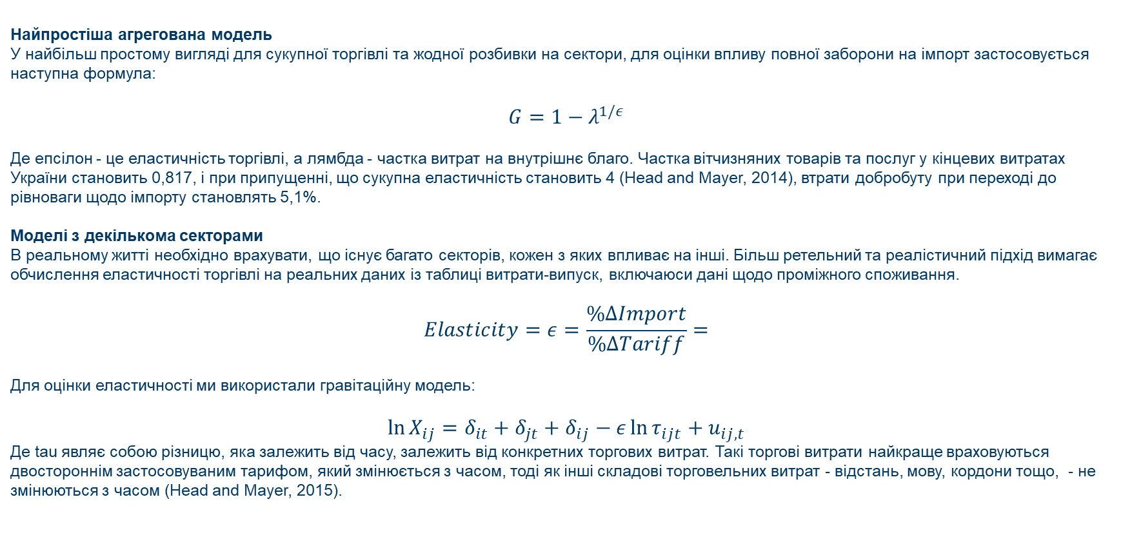
Методологія (Костінота та Родрігеса-Клєра (2014)) для обчислення ефектів добробуту від переходу від поточного статусу до повних обмежень на імпорт.
Найпростіша агрегована модель
У найбільш простому вигляді для сукупної торгівлі та жодної розбивки на сектори, для оцінки впливу повної заборони на імпорт застосовується наступна формула:
$$G=1−λ^{1/ε}$$
Де епсілон - це еластичність торгівлі, а лямбда - частка витрат на внутрішнє благо. Частка вітчизняних товарів та послуг у кінцевих витратах України становить 0,817, і при припущенні, що сукупна еластичність становить 4 (Head and Mayer, 2014), втрати добробуту при переході до рівноваги щодо імпорту становлять 5,1%.
Моделі з декількома секторами
В реальному житті необхідно врахувати, що існує багато секторів, кожен з яких впливає на інші. Більш ретельний та реалістичний підхід вимагає обчислення еластичності торгівлі на реальних даних із таблиці витрати-випуск, включаюси дані щодо проміжного споживання.
$$Elasticity=ε=\frac{\%ΔImport}{\%ΔTariff}=$$
Для оцінки еластичності ми використали гравітаційну модель:
$$\ln{X_{ij}=δ_{it}+δ_{jt}+δ_{ij}−ε\ln{τ_{ijt}}+u_{ij,t}}$$
Де tau являє собою різницю, яка залежить від часу, залежить від конкретних торгових витрат. Такі торгові витрати найкраще враховуються двостороннім застосовуваним тарифом, який змінюється з часом, тоді як інші складові торговельних витрат - відстань, мову, кордони тощо, - не змінюються з часом (Head and Mayer, 2015).

Slide 11
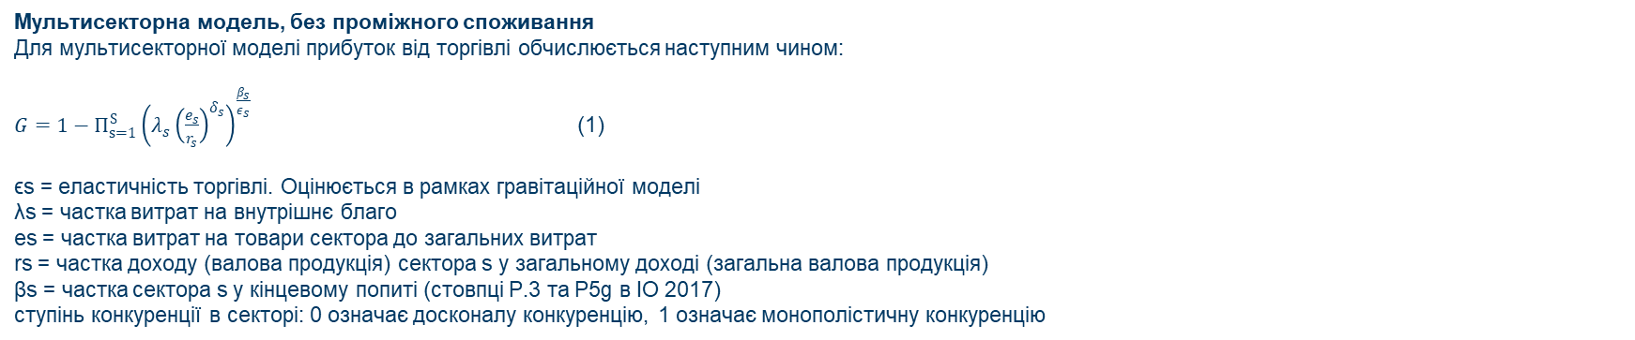
Ми використовуємо дані про імпорт на шестизначному рівні HS, модель оцінюється окремо для товарів, які імпортуються у секторах C27-C30. Для того, щоб визначити ці товари, ми пов'язуємо коди HS з ISIC Rev 3, використовуючи відповідність WITS (https://wits.worldbank.org/product_concordance.html), і ми надалі співставляємо ISIC Rev 3 та ISIC Rev 4, що еквівалентно Класифікація KVED, для якої Укрстат надає таблиці витрати-випуск.
Таблиця 2 Результат гравітаційної моделі
 | (1) | (2) | (3) | (4)
 | Sector C27 | Sector C28 | Sector C29 | Sector C30
Epsilon | 2.024*** | 2.121*** | 2.672*** | 1.684***
 | (0.0331) | (0.0219) | (0.0487) | (0.0484)
R² | 0.467 | 0.461 | 0.542 | 0.446
N | 3034769 | 6592446 | 913575 | 1149064
t statistics in parentheses
* p < 0.05, ** p < 0.01, *** p < 0.001
Мультисекторна модель, без проміжного споживання
Для мультисекторної моделі прибуток від торгівлі обчислюється наступним чином:
$G=1−Π_{s=1}^{S}{\left(λ_{s}{\left(\frac{e_{s}}{r_{s}}\right)}^{δ_{s}}\right)}^{\frac{β_{s}}{ε_{s}}}$ (1)
ϵs = еластичність торгівлі. Оцінюється в рамках гравітаційної моделі
λs = частка витрат на внутрішнє благо
es = частка витрат на товари сектора до загальних витрат
rs = частка доходу (валова продукція) сектора s у загальному доході (загальна валова продукція)
βs = частка сектора s у кінцевому попиті (стовпці P.3 та P5g в IO 2017)
ступінь конкуренції в секторі: 0 означає досконалу конкуренцію, 1 означає монополістичну конкуренцію

Slide 12
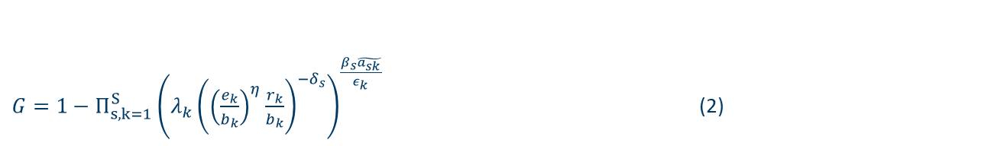
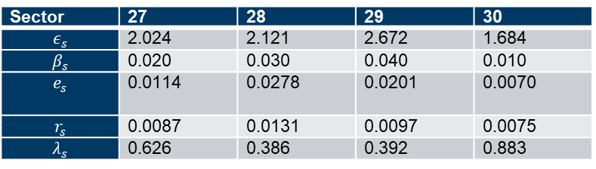
Таблиця 3 Параметри моделі
Sector | 27 | 28 | 29 | 30
$$ε_{s}$$ | 2.024 | 2.121 | 2.672 | 1.684
$$β_{s}$$ | 0.020 | 0.030 | 0.040 | 0.010
$$e_{s}$$ | 0.0114 | 0.0278 | 0.0201 | 0.0070
$$r_{s}$$ | 0.0087 | 0.0131 | 0.0097 | 0.0075
$$λ_{s}$$ | 0.626 | 0.386 | 0.392 | 0.883
Застосовуючи формулу (1), ми отримуємо такі результати:
Якщо припустити досконалу конкуренцію у всіх 4 секторах, то втрати добробуту від повної заборони на імпорт у секторах C27-C30 становлять 3,23% реального доходу на душу населення. За винятком автомобілів, втрати добробуту зменшуються до 2,53% реального доходу на душу населення
Мультисектор, додаючи проміжне споживання.
Додавання проміжних товарів ускладнює формулу і вимагає обчислень матричної алгебри. Формула втрат добробуту:
$G=1−Π_{s,k=1}^{S}{\left(λ_{k}{\left({\left(\frac{e_{k}}{b_{k}}\right)}^{η}\frac{r_{k}}{b_{k}}\right)}^{{−δ}_{s}}\right)}^{\frac{β_{s}\tilde{a_{sk}}}{ε_{k}}}$ (2)
Де додатково до попередніх параметрів нам потрібно обчислити bk та ask.

Slide 13
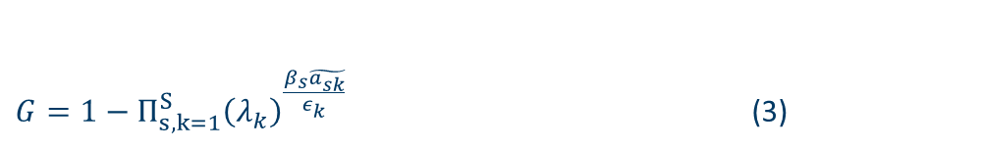
$G=1−Π_{s,k=1}^{S}{\left(λ_{k}\right)}^{\frac{β_{s}\tilde{a_{sk}}}{ε_{k}}}$ (3)
Для ідеальної конкуренції, коли всі дельти дорівнюють нулю, формула (2) перетворюється на
А втрати від заборони всього імпорту становлять 5,6% реального доходу на душу населення та 4,66% без врахування імпорту легкових авто.
Reference
Amiti, M. and Konings, J. (2007). Trade Liberalization, Intermediate Inputs, and Productivity:
Evidence from Indonesia. American Economic Review, 97(5):1611 – 1638.
Costinot, A. and Rodríguez-Clare, A., 2014. Trade theory with numbers: Quantifying the consequences of globalization. In Handbook of international economics (Vol. 4, pp. 197-261). Elsevier.
Ethier, W. J. (1982). National and International Returns to Scale in the Modern Theory of International Trade. American Economic Review, 72(3):389–405.
Grossman, G. and Helpman, E. (1991). Innovation and Growth in theWorld Economy. Cambridge, MIT Press.
Hallak, J. C. and Sivadasan, J. (2013). Product and Process Productivity: Implications for Quality
Choice and Conditional Exporter Premia. Journal of International Economics, 91(1):53–67.
Halpern, L., Koren, M., and Szeidl, A. (2015). Imported Inputs and Productivity. The American Economic Review, 105(12):3660–3703.
Head, K. and Mayer, T., 2014. Gravity equations: Workhorse, toolkit, and cookbook. In Handbook of international economics(Vol. 4, pp. 131-195). Elsevier. Markusen, J. R. (1989). Trade in Producer Services and in other Specialized Intermediate Inputs.
The American Economic Review, 79(1):pp. 85–95.

Slide 14
Еластичність (чутливість) імпорту від тарифних обмежень в певних секторах економіки
Цифра негативного ефекту отримана за умови повної заборони імпорту в ключових галузях машинобудування для операцій в Prozorro, що фактично передбачає парламентський законопроект. В той же час урядова версія пропонує більш м’який варіант – 30-ти відсоткова преференція (у вигляді нецінового критерію). Це буде означати, що продукція імпортна буде дорожче на 42.8%**. Економічне моделювання, проведене KSE дозволяє порахувати еластичність секторів на торгівельні бар’єри для імпорту. Припустимо, що мито дорівнює 0, а уряд збільшує його до 30% (або надає 30-ву преференцію українській продукції). Це зменшує імпорт. Використовуючи гравітаційну модель, можна порахувати - на скільки. За нашими підрахунками, коли імпортна продукція дорожчає на 1% імпорт у секторі 27 ("Виробництво електротехнічного устаткування) знижується на 2,02 відсотка. Підвищення тарифів на 42.8 відсотків зменшило б імпорт у цьому секторі на 2,02 * 42.8 = 87%. Загальне зважене на частки секторів у загальному імпорту продукції машинобудування падіння імпорту становитиме 92%
назва сектору | сектор | еластичність | зменшення імпорту при 30%-овій преференції українским виробникам** | імпорт кожного сектору, млн грн, 2017 рік | частка сектору у загальному імпорті машбуду | Зважена частка сектору
Виробництво електричного устатковання | C27 | 2.02 | 87% | 38 790.00 ₴ | 15% | 13%
Виробництво машин і устатковання, не віднесених до інших угруповань | C28 | 2.12 | 91% | 155 142.00 ₴ | 60% | 55%
Виробництво автотранспортних засобів, причепів і напівпричепів* | C29 | 2.67 | 100% | 56 533.00 ₴ | 22% | 25%
Виробництво інших транспортних засобів | C30 | 1.68 | 72% | 7 400.00 ₴ | 3% | 2%
РАЗОМ |  |  |  | 257 865.00 ₴ |  | 92%
* За виключенням імпорту легкових автомобілів
** Фактично через неціновий критерій ціна імпортної продукції буде на 42.8% дорожче, ніж української (локалізованої).
Детальніше https://infobox.prozorro.org/articles/necinovi-kriteriji-ocinki

Slide 15
Дякуємо!

